Slide 1

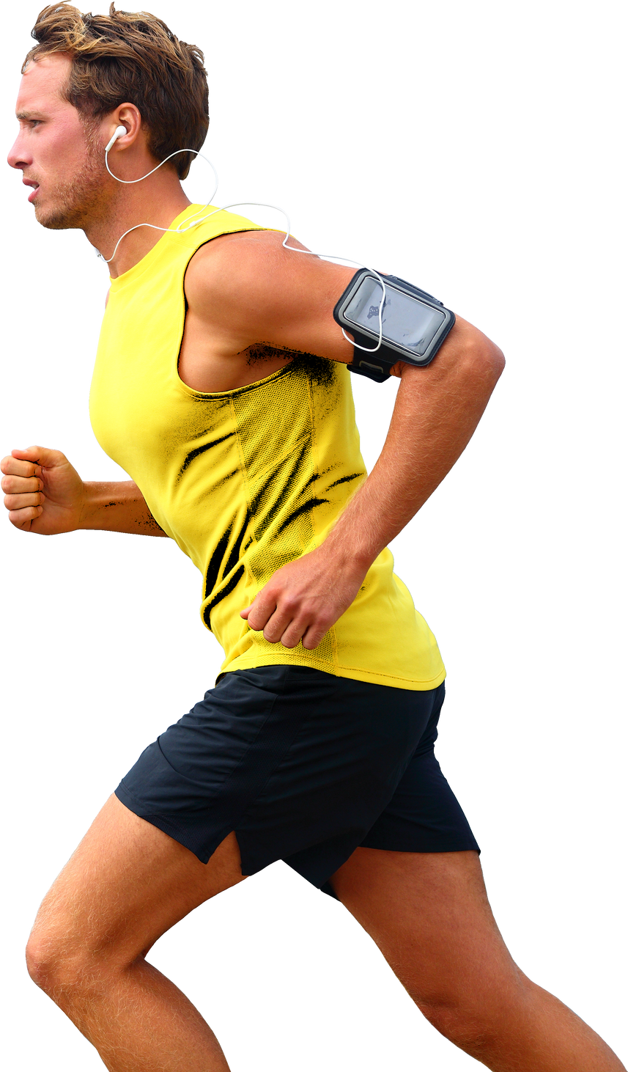



DR SOPHIE RAMEL - 9 OCTOBRE 2025 - ANGERS
ACTIVITÉ PHYSIQUE ET MUCOVISCIDOSE EN 2025
1

Slide 2



INTRODUCTION
Définition de l’activité physique
Recommandations
Niveaux d’activité physique chez les patients atteints de mucoviscidose (pwCF)
Impact des modulateurs sur la capacité à l’exercice
2

Slide 3


DÉFINITION
L’activité physique est définie comme « tout mouvement corporel produit par les muscles squelettiques qui entraîne une dépense énergétique » (Caspersen, 1985).
L’entraînement par exercices est une sous-composante de l’activité physique qui est planifiée, structurée et réalisée de manière répétitive, avec pour objectif d’améliorer ou maintenir une bonne condition physique (Caspersen 1985).
3

Slide 4

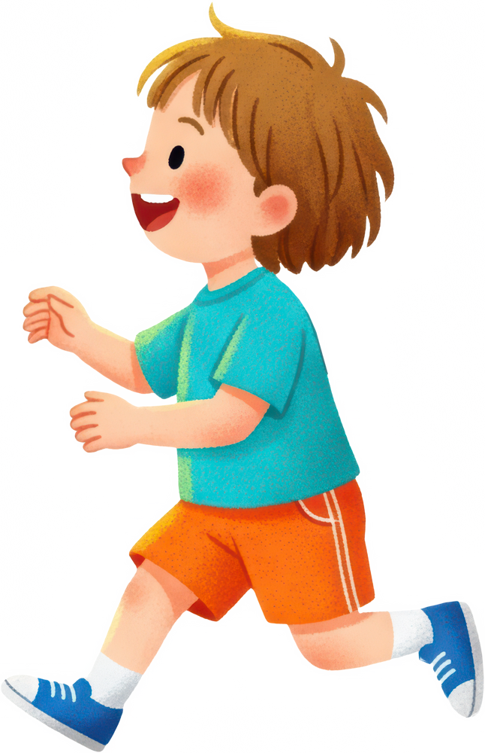
RAPPORT OMS 2022
L’activité physique régulière (AP ) procure des bienfaits importants pour la santé physique et mentale.
Chez l’adulte
==> prévention et à la prise en charge des maladies cardiovasculaires, le cancer et le diabète,
==> réduit les symptômes de dépression et d’anxiété
Chez l’enfant et l’adolescent
==> améliore la santé osseuse
==> favorise une croissance et un développement musculaire sains
==> améliore le développement moteur et cognitif
31 % des adultes et 80 % des adolescents ne pratiquent pas une activité physique aux niveaux recommandés
4

Slide 5
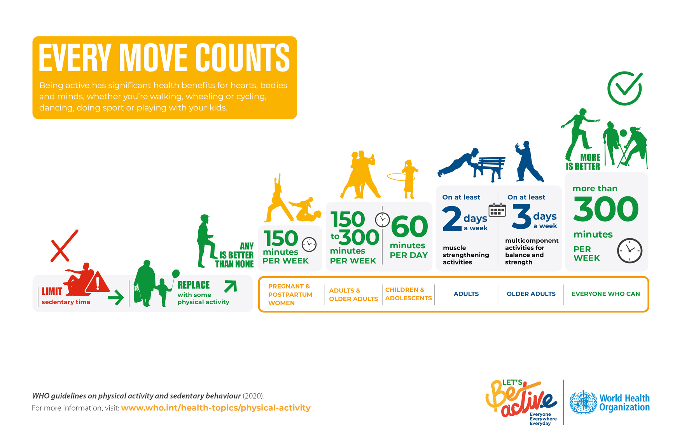
RECOMMANDATIONS
5

Slide 6
Organisation mondiale de la santé recommande :.
au moins 60 minutes d’activité physique modérée à vigoureuse par jour pour les enfants d’âge scolaire.
150 min par semaine pour les adultes, avec l’inclusion d’activités de renforcement musculaire 2–3 fois par semaine.
Les enfants d’âge préscolaire devraient passer au moins 180 minutes par jour dans une variété d’activités différentes et réduire le temps d’écran à un maximum d’une heure par jour
6

Slide 7


POURQUOI S’Y INTÉRESSER ENCORE + POUR NOS PATIENTS CF?
Le pic de VO2 : prédicteur indépendant de la mortalité
(Hebestreit 2019 ; Nixon 1992; Pianosi 2005)
L’activité physique régulière (y compris structurée) devrait être promue pour maintenir le plus haut possible le pic de VO2.
Epreuve d’effort maximale cardio-respiratoire (VO2max)
La VO2max : quantité maximale d’oxygène que l’organisme peut utiliser par unité de temps,
V pour "volume", O2 pour « oxygène », max pour « maximal ».mesuré en millilitres par minute.
la VO2 max est souvent rapportée à l'unité de masse corporelle. Celle-ci s’exprime alors en millilitres par minute et par kilo : ml/min/kg.
7

Slide 8
JOURNAL OF CYSTIC FIBROSIS 23 (2024) 12–28
Standards for the care of people with cystic fibrosis; establishing and maintaining health
Directives fondamentales sur d’activité physique et comportement sédentaire :
applicables et importantes pour PwCF.
Prise en compte des comorbidités liées à CF
Encourager les PwCF à :
Maximiser leur activité physique en augmentant l’activité physique habituelle (surtout l’intensité modérée à vigoureuse),
Réduire le temps sédentaire,
Participer à un entraînement par exercices structurés et promouvoir des comportements positifs en matière d’activité physique à long terme,
Pratiquer l’entraînement en résistance pour renforcer les muscles et modifier la composition corporelle
8

Slide 9
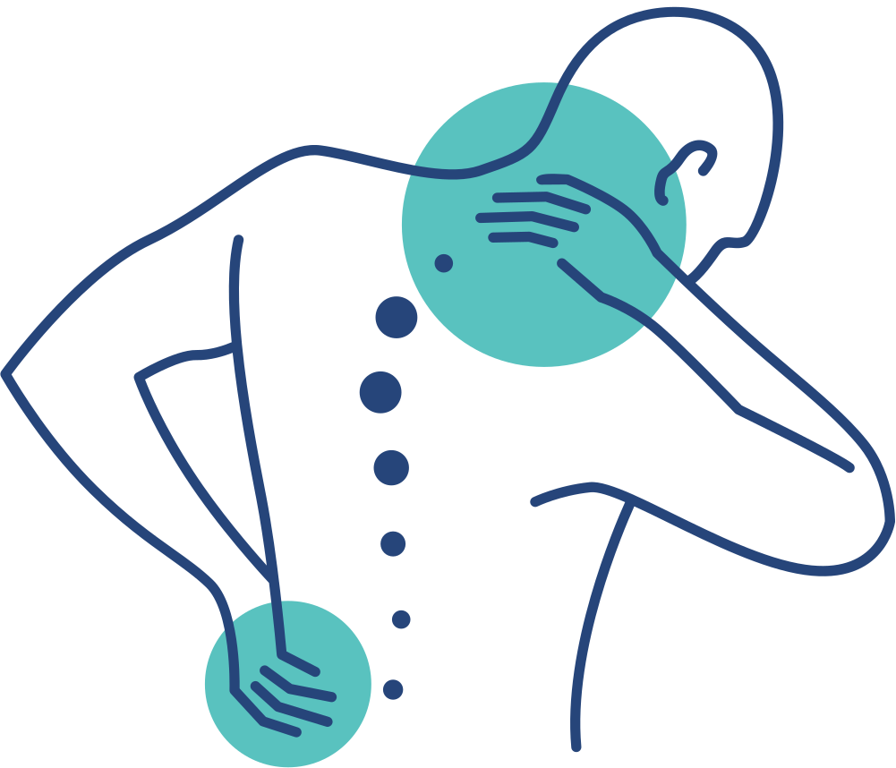
CAUSES DE DÉSADAPTATION À L’EFFORT “CLASSIQUES” AVANT LES MODULATEURS
Limitation ventilatoire : Diminution des volumes, limitation des débits expiratoires, contraintes mécaniques
Anomalies des échanges gazeux, hypoxémie et hypoventilation alvéolaire (relative)
L’adaptation cardio-vasculaire est le plus souvent normale – Persistance d’une réserve chronotrope – Atteinte de la fonction ventriculaire à un stade évolué
Dénutrition +++
Atteinte musculaire ? Longtemps discutée
Douleurs articulaires et autres
Lourdeur du traitement quotidien : kinésithérapie respiratoire, nébulisations, antibiothérapie IV
Facteurs psychosociaux :
Entourage protecteur /complexes image corporelle
Impact anxiété dépression (2 à 3 vs population générale chez adulte )
Hebestreit, Respiration 2015
Decorte , J Cyst Fibros. 2017 Sep;16(5):538-552
Ruf , BMC Pulm Med. 2019 Dec 30;19(1
Pastré BMC Pulm Med. 2014 Apr 30;14:74. Pastré
Quittner Thorax ,. 2016 Jan; 71(1): 26–34
9

Slide 10
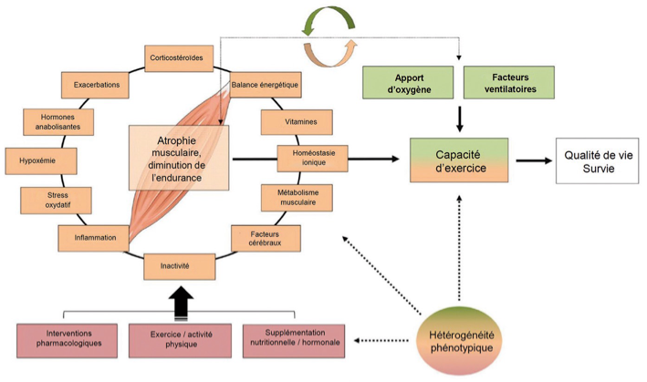
IMPACT DU MUSCLE
Gruet M et al. J Cystic Fibros 2017 Sep;16(5):538-52:
10

Slide 11
Dysfonctionnements musculaires périphériques : conséquence majeure de la mucoviscidose
responsable poteintielle d’ une intolérance à l’effort et une réduction de la qualité de vie des patients.
Origine multiple, liée à des facteurs:
- intrinsèques (génétiques , métaboliques, dysfonction mito chondriale)
- extrinsèques (inflammation, nutrition, sédentarité, exacerbations pulmonaires)
La protéine CFTR, présente dans les muscles, intervient dans l’homéostasie ionique et la fonction mitochondriale.
Son dysfonctionnement entraîne notamment une altération du relargage calcique ainsi qu’une diminution de la productiond’ATP, essentielles à la contraction musculaire. Cela se traduit par une fatigabilité accrue, une baisse de l’endurance et de la force musculaire.
Cette atteinte peut être aggravée par plusieurs facteurs externes : atrophie musculaire, inflammation systémique, déséquilibres hormonaux, malnutrition, exacerbations aiguës et utilisation de corticostéroïdes.
La réduction de la capacité oxydative chez les patients atteints de mucoviscidose a longtemps été attribuée exclusivement aux limitations ventilatoires et à un apport en oxygène musculaire insuffisant.
Mais les altérations musculaires, tant intrinsèques qu’extrinsèques, semblent jouer un rôle central.
Ainsi, après une transplantation pulmonaire, malgré la restauration de la fonction respiratoire, la capacité d’exercice demeure réduite, suggérant l’existence de facteurs limitants indépendants des seules contraintes ventilatoires .
11

Slide 12

ACTIVITÉ PHYSIQUE & MUCOVISCIDOSE : BÉNÉFICES ATTENDUS
•Clairance muco cilaire / drainage
•Force musculaire
•Profil métabolique / glycémique inflammatoire
•Solidité osseuse
•Souplesse
•Fatigue , qualité de vie , humeur
12

Slide 13
Mucus et drainage bronchique
Augmentation clairance mucus PEP > tapis > contrôles (Dwyer ERJ 2019)
Epithélium respiratoire
Amélioration clairance muco cilaire ; hydratation voies aériennes et diminution marqueurs de inflammation (Cholewa Med Sci Sports Exerc 2011)
Muscle.
Contextes et effets sur la santé. INSERM 2008
Régulation glycémique
Beaudoin N(1), Med Sci Sports Exerc. 2017 Combined Exercise Training Improves Glycemic Control in Adult with Cystic Fibrosis.
Profil inflammatoire et métabolique : CRP et adipoleptine basses et leptine élevee chez CF actifs VS sédentaires
Polito , Mediators Inflamm. 2019 Sep
Fatigue et qualité de vie
Orava , Physiother Can. 2018;70(1):42-48.
study is the first to demonstrate that among adults with CF, a higher level of physical activity is associated with a lower level of general and physical fatigue when controlling for lung function and level of depression.
Solidité osseuse
Fragolias JCF 2003
Dodd J CLInDensitom 2008
Souplesse, équilibre
Schindel J Ped 2015
13

Slide 14


À PONDÉRER
Radtke T, Smith S, Nevitt SJ, Hebestreit H, Kriemler S.
Physical activity and exercise training in cystic fibrosis.
Cochrane Database Syst Rev 2022(8)
Les programmes d’activité physique pendant six mois et plus améliorent la capacité d’exercice par rapport à l’absence d’entraînement (preuves de certitude modérée).
L’impact positif est considéré comme faible. Peu ou pas d’effet sur la fonction pulmonaire et la qualité de vie (preuves à faible certitude).
Les effets indésirables de l’activité physique semblent rares et il n’y a aucune raison de décourager activement l’activité physique régulière et l’exercice.
14

Slide 15
LES NIVEAUX D’ACTIVITÉ PHYSIQUE SONT-ILS ATTEINTS ?
Niveau d’AP < aux recommandations en vigueur
Niveau d’AP des patients MV < aux individus du même âge
Qu’en est-il vraiment ?
15

Slide 16

ENFANTS
A multicentre comparative study. Respir Med.2024 Oct;232:107749.
2 centres belges
49 pwCF (44 %garçons ; 11,3 ans) / 49 controles (48 % garçons ; 11,9 ans)
Evaluation pendant 7 jours AP (actimètre)
force musculaire (hand grip)
test fonctionnels (assis debout / saut en longueur sans élan)
En moyenne / jour pwCF a effectué par rapport au contrôle
4 min de AP légère en moins
7,5 min de AP modérée à vigoureuse en moins
(p = 0,04 ; p = 0,01)
Les différences AP modérée à vigoureuse semblent plus prononcées chez les enfants (6–11 ans) (p = 0,04)
Une force quadriceps similaire
Scores plus faibles sur tests fonctionnels (p = 0,50, p = 0,08 ; p = 0,02)
16

Slide 17
PHYSICAL ACTIVITY IN CHILDREN AND ADOLESCENTS WITH CYSTIC FIBROSIS:
A SYSTEMATIC REVIEW AND META-ANALYSIS
Objectif : déterminer le niveau AP chez enfants et adolescents CF
Méthode : revue systématique avec méta analyse à partir de 5 bases de données
Etudes retenues : celles qui analysaient l’AP via des mesures objectives et/ou subjectives de l’AP chez enfants et adolescents CF versus contrôle sains
Résultats :
1535 publications initiales
20 articles concernant 785 patients retenus
Synthèse : CF groupe obtient des résultats similaires au groupe contrôle sur :
AP vigoureuse et modérée
le temps sédentaire
17

Slide 18
IMPACT DE L’ACTIVITÉ PHYSIQUE DES PARENTS
26 couples parents / enfants CF
Etude activité physique pendant 7 jours
Association positive significative entre le niveau AP des parents et celui des enfants
Activité modérée et soutenue et AP totale
(R2 = 0.60; p = 0.001; R2 = 0.64; p < 0.001)
Les enfants avec des parents moins actifs effectuent 16 min/jour en moins d’AP modérée à soutenue que les enfants avec parents plus actifs (p = 0.004)
18

Slide 19
VALENCIA-PERIS A, LIZANDRA J, MOYA-MATA I, GÓMEZ-GONZALVO F, CASTILLO-CORULLÓN S, ESCRIBANO A.
COMPARISON OF PHYSICAL ACTIVITY AND SEDENTARY BEHAVIOUR BETWEEN SCHOOLCHILDREN WITH CYSTIC FIBROSIS AND HEALTHY CONTROLS: A GENDER ANALYSIS.
INT J ENVIRON RES PUBLIC HEALTH. 2021 MAY 18;18(10):5375
La présente étude a démontré que seulement 46,5 % des enfants atteignaient les seuils d’AP recommandés lorsqu’ils utilisaient les seuils génériques, par rapport à 90 % lorsqu’ils utilisaient les points de coupe spécifiques à la CF.
Cette étude a également mis en évidence l’importance du sexe et du type de jour ( WE /non WE )
Selvadurai et al. ont également constaté que les niveaux de AP dans la mucoviscidose sont affectés par le sexe et la maturation, les filles diminuant leurs niveaux de AP après le début de la puberté.
L’étude a montré que l’âge est un prédicteur clé pour toutes les intensités d’AP, et qu’il doit être pris en compte lors de l’évaluation des niveaux d’AP dans la FK, les enfants plus jeunes accumulant plus de MVPA.
L’âge chronologique et biologique ne sont pas équivalents, et par conséquent, les individus ayant le même âge chronologique peuvent différer significativement en ce qui concerne la maturité biologique
La définition du comportement sédentaire est centrée sur un seuil de coût énergétique, c’est-à-dire 1,5 MET ;
On pourrait émettre l’hypothèse que ce seuil devrait être plus élevé chez les personnes atteintes de mucoviscidose pour tenir compte des limites physiologiques de cette condition.
En conclusion, la présente étude a révélé que des recherches antérieures ont probablement mal classé les niveaux d’AP chez les enfants et les adolescents atteints de FK, ce qui entraîne une sous-estimation du pourcentage de ceux atteints de FK qui respectent les directives actuelles sur l’AP.
19

Slide 20


EN RÉSUMÉ POUR LES ENFANTS ET ADOLESCENTS CF
Résultats variables mais les études plus récentes montrent un niveau d’activité similaire entre CF et contrôle
Les résultats antérieurs ont probablement sous estimé l’AP des patients car le seuil de définition des activités sédentaires n’était pas approprié
Retenir une différence selon la maturité biologique, le sexe, vigilance ++ filles à adolescence
Importance du niveau d’activité des parents
20

Slide 21
KINAUPENNE M, DE CRAEMER M, SCHABALLIE H, VANDEKERCKHOVE K, VAN BIERVLIET S, DEMEYER H.
PHYSICAL ACTIVITY AND ITS CORRELATES IN PEOPLE WITH CYSTIC FIBROSIS: A SYSTEMATIC REVIEW.
EUR RESPIR REV. 2022 SEP 7;31(165):220010. DOI: 10.1183/16000617.0010-2022. PMID: 38743505; PMCID: PMC9724827.
Recherche systématique à partir de 3 bases de données
Analyse de 16 études qui montre que la population CF :
est globalement aussi active que ses pairs en bonne santé
a tendance chez les plus jeunes à un moindre niveau activité modérée et soutenue
Association positive entre niveau AP : qualité de vie, fonction respiratoire, VO2 max, densité minérale osseuse et force du quadriceps
21

Slide 22
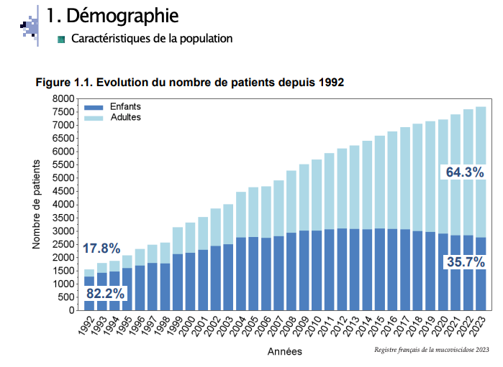
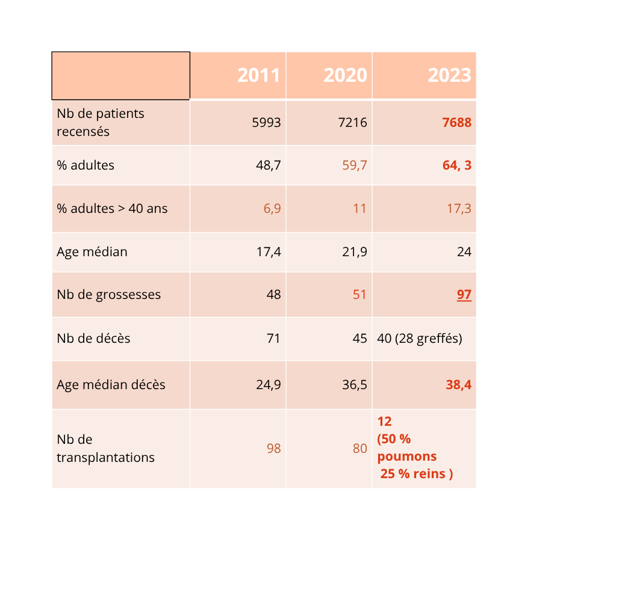
LA MUCOVISCIDOSE AUJOURD’HUI EN FRANCE
22

Slide 23
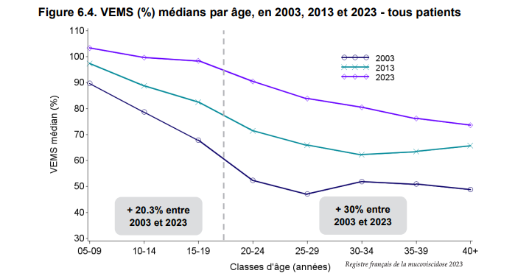
POPULATION DE PATIENTS
Espérance de vie +++
>70 % sous modulateurs
Meilleur statut respiratoire et nutritionnel
Investit la vie adulte / parentalité
Co-morbidités liées à l’âge et toxicité médicamenteuse
diabète ( >33 %adultes)
Part des patients greffés (17% pop adulte=842)
23

Slide 24


IMPACT DES MODULATEURS SUR LA CAPACITÉ À EXERCICE
Enfants
Adultes
24

Slide 25
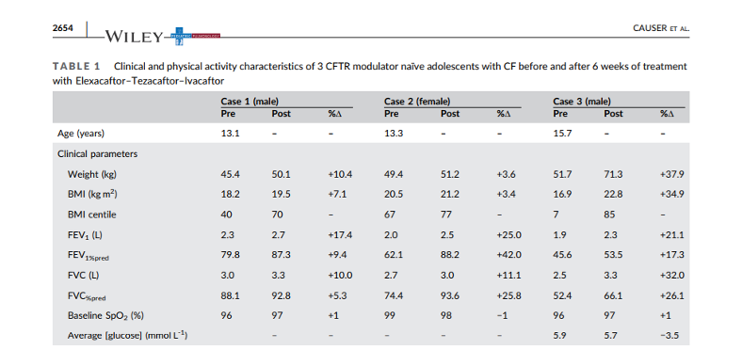
PEDIATRIC PULMONOLOGY. 2022;57:2652–2658
3 adolescents, F508 del/ F508del
Naïfs de modulateurs
Etude à T0 puis 6 semaines
BMI / spirometrie / VO2 max
AP
25

Slide 26
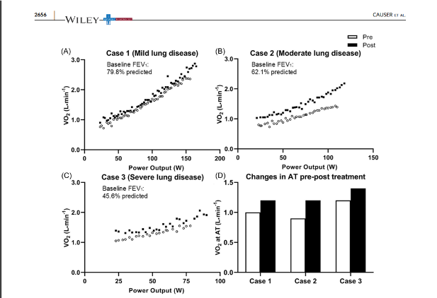
PEDIATRIC PULMONOLOGY. 2022;57:2652–2658
3 CAS ADOLESCENTS
26

Slide 27

PEDIATRIC PULMONOLOGY. 2022;57:2652–2658
RÉSULTATS
Amélioration cliniquement significative de VO2 max dans les 3 cas
Plus importante si maladie pulmonaire sévère et patient déconditionné au départ
Ces changements semblent principalement dûs à une efficacité accrue du muscle périphérique
Besoin de clarifier les mécanismes par lesquels les modulateurs de CFTR améliorent l’ extraction et utilisation de l’O2
27

Slide 28
AHMED MI, DAYMAN N, BLYTH N, ET AL.
IMPACT OF CFTR MODULATORS ON EXERCISE CAPACITY IN ADOLESCENTS WITH CYSTIC FIBROSIS.
ERJ OPEN RES 2024; 10: 00687
Etude anglaise prospective monocentrique
Décembre 2019 à Mars 2022
Population :
PwCF de 12 à 18 ans, éligibles aux modulateurs (ETI / Symkevi)
19 patients ( 6 garçons / 13 filles )
11 patients mis sous Symkevi, 9 ont eu un relai Kaftrio après 6/8 mois
8 patients naïfs de modulateurs mis sous Kaftrio
Recueil à l’initiation puis entre 4 et 8 mois post initiation : spirométrie / EE /BMI
28

Slide 29

RÉSULTATS
LIMITES
Amélioration VEMS
Amélioration BMI mais non significatif
Réserve respiratoire s’est améliorée dans l’ensemble de la cohorte
Plus grande amélioration chez les patients naïfs de modulateurs après avoir commencé le traitement avec Kaftrio.
Pas d’amélioration significative du pic de consommation d’oxygène et du seuil anaérobie après 4 à 8 mois de traitement avec des modulateurs CFTR.
Peu de participants
Pas d’évaluation de l’activité physique
Impact du confinement ?
Réserve respiratoire : ventilation minute maximale / ventilation volontaire maximale ( FEV1*40)
29

Slide 30
ETUDE PROSPECTIVE DANOISE : EVOLUTION DE LA CAPACITÉ À EXERCICE
CHEZ PATIENTS CF APRÈS 1 AN DE TRAITEMENT PAR ETI
JOURNAL OF CYSTIC FIBROSIS 23 (2024) 1080–1086
2 centres Danois
Automne 2020 à Janvier 2023
PwCF >12 ans, éligibles à ETI
Durée de traitement moyen 1 an
Epreuve effort avec mesure VO2max avant et à 1 an
Pas d’intervention spécifique sur l’AP
Exclus :
arrêt ETI > 2 mois
intolérance ou effets secondaires
traite avant dans le cadre essais cliniques VERTEX
30

Slide 31
CARACTÉRISTIQUES DE LA COHORTE
MESURES
312 patients / 229 analysés
Age moyen : 27 ans
Enfants ( <18) : 56 (24,3%)
BMI : 21,7
Diabète : 72 (31,4%)
VEMS : 75,2%
CVF : 91,7%
EE sur cycloergomètre VO2max (ramp protocole )
Spirométrie
BMI
Pour Vo2 max changement minimal significatif = de 11% de dans BPCO
31

Slide 32
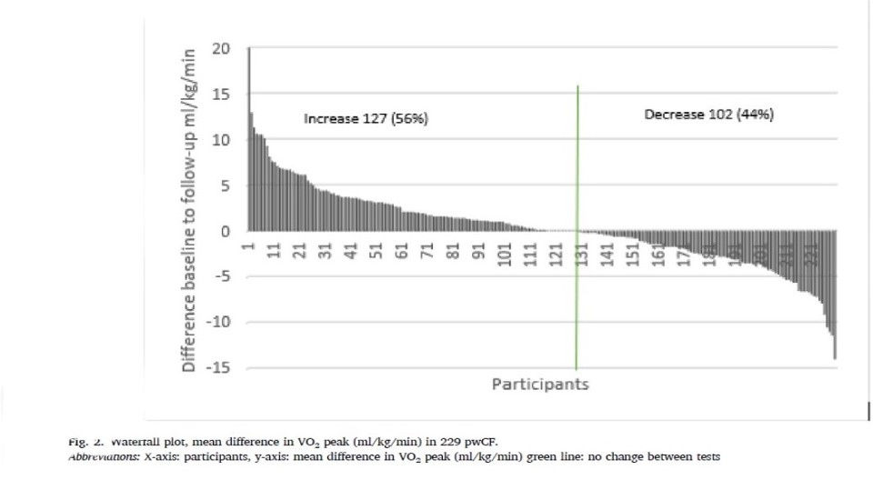
RÉSULTATS
32

Slide 33
RÉSULTATS
LIMITES
VO2 peak ( ml kg /min ) augmentation mais <MCID : 31,9 à 32,4
Mais 44% ont une baisse de VO2max
Importance VEMS et BMI
Influence de l’évolution du VEMS ( + 0,1ml /kg /min de VO2peak pour 1% de VEMS gagné)
Hypothèse gain de Masse grasse effet nég sur VO2max
Limitation + périphérique dans cette cohorte
Pas d’étude selon la sévérité initiale
Pas de groupe contrôle
Pas d’étude précise de la composition corporelle
Pas d’évaluation de niveau AP / période de confinement covid
2/3 avaient autres modulateurs avant ETI
33

Slide 34


MESSAGES
Bénéfice des modulateurs sur capacité à exercice : pas pour tous
Bénéfice plus franc chez patient naïf de modulateurs
Amélioration fonctionnelle respiratoire peut être « contre balancée » par la prise de poids (masse grasse plus que maigre)
Ne pas évaluer la “forme physique” uniquement sur la fonction respiratoire
Besoin d’outils / méthodes d’évaluation fiables de AP
34

Slide 35



L’activité physique fait partie intégrante du traitement et doit être proposée à tous les patients.
Inculquer culture sport et plaisir
Modalités et pratiques certainement différentes selon
sous modulateurs ou non
comorbidités (Surpoids)
Savoir repérer surentraînement avec risque de blessures
https://muco-balad.fr
Raphaëlle Ladune
Sophie JACQUES (kinésithérapeute libérale, spécificité respiratoire) – Rennes
Amandine PEGUET (enseignante en Activité Physique Adaptée [EAPA]) - Hospices Civils de Lyon, Association Étoiles des neiges
35

